Slide 1
第3课 时域分析法
Notes:
第1章 自动控制的基本概念

Slide 2
第3课 时域分析法
3.1 概述
3.2 瞬态响应
3.3 稳定性
3.4 稳态误差分析
3.5 应用MATLAB进行控制系统时域分析
自动控制原理实验

Slide 3
线性定常系统的主要性能分析
3.1 概述
动态性能——系统的输出在输入信号作用下的响应情况。表征输出响应在阶跃信号作用下的动态性能指标有超调量、调整时间等。
稳定性——自动控制系统正常工作的前提是系统稳定。不稳定的系统不能正常工作。
控制系统一般都存在一定的稳态误差。稳态误差与系统的结构和参数有关，与输入信号有关。
时域分析方法类似于电路分析中的瞬态分析（Transient Analyses）
自动控制原理实验

Slide 4





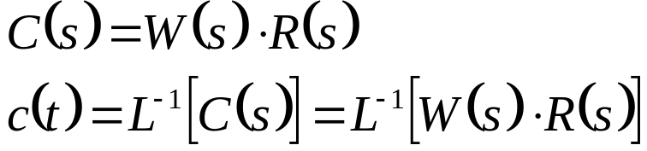

3.2 瞬态响应
瞬态响应:在输入信号作用下,其输出量从初始状态到进入稳态之间随时间变化的过程。
（1）预先规定一些特殊的试验输入信号
（2）比较标准——性能指标
比较控制系统对规定输入信号的响应
相当于IC设计中的Transient Analyses
t
——控制系统对这些试验信号的响应
瞬态响应
稳态响应
——控制系统传递函数
——规定的一些特殊输入信号
自动控制原理实验

Slide 5
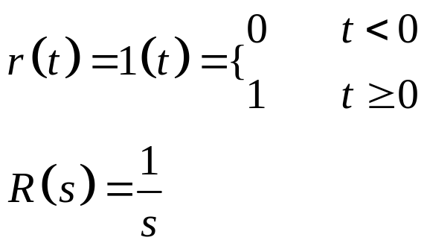
3.2.1 典型输入信号
（1） 单位阶跃函数
0
t
用于描述指令突然转换、合闸、负荷突变等
自动控制原理

Slide 6
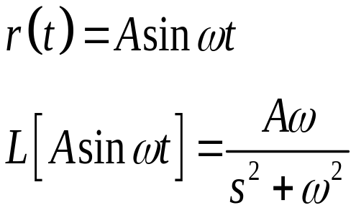

（2）正弦函数
3.2.1 典型输入信号（续）
0
t
主要用于频域分析,有时也用于时域分析
自动控制原理实验

Slide 7




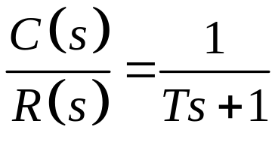
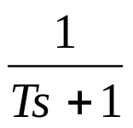
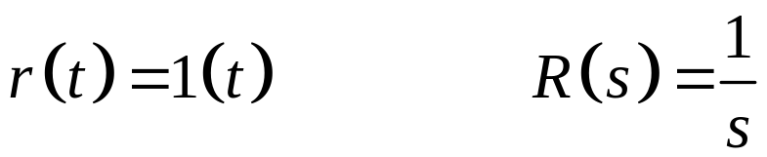
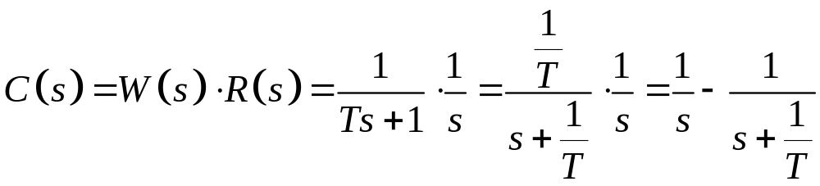
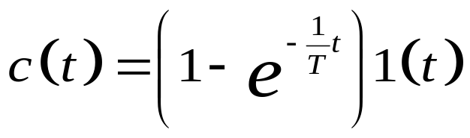
3.2.2 一阶系统的瞬态响应
-
（1）一阶系统的单位阶跃响应
自动控制原理

Slide 8

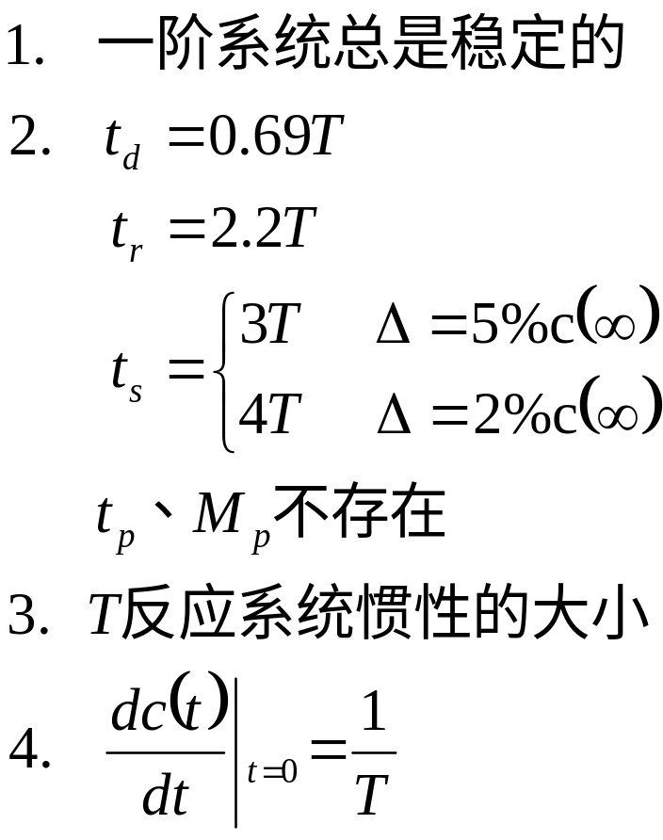

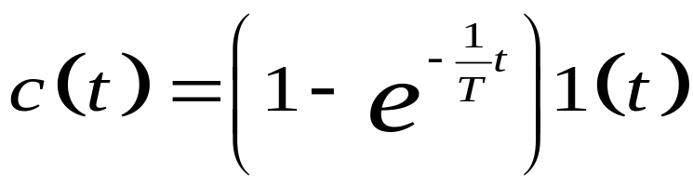
(1)一阶系统的单位阶跃响应 (续)
1
B
0.632
A
95%
98.2%
99.3%
86.5%
63.2%
0
T 2T 3T 4T 5T
t
自动控制原理

Slide 9
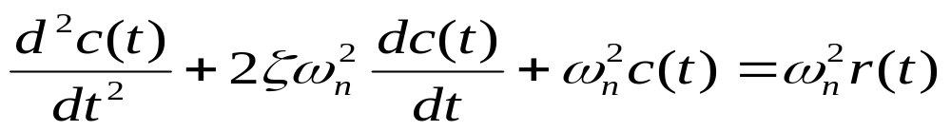
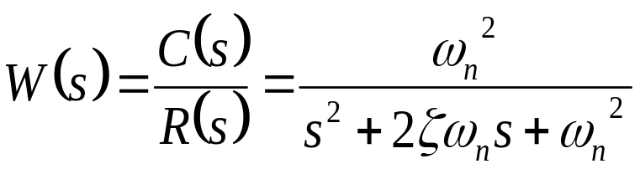
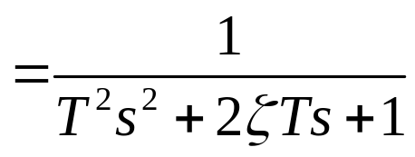


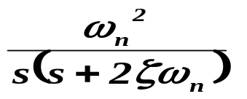

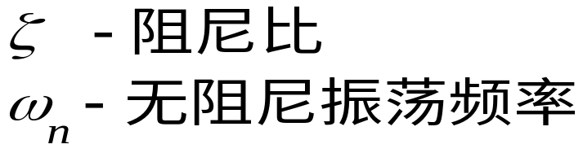

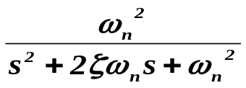

3.2.3 二阶系统的瞬态响应
二阶系统闭环传递函数的标准形式或称标准方程。
-
自动控制原理

Slide 10
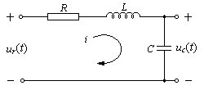
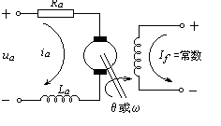

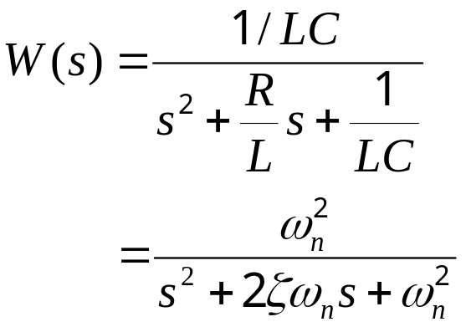
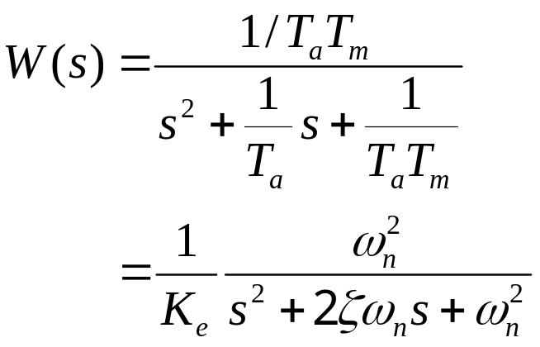
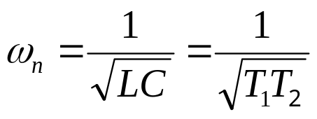
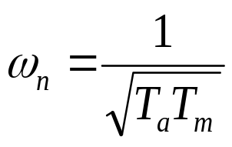
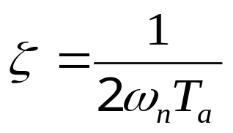
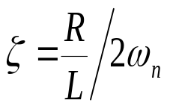
传递函数
如电枢控制的直流电动机图中，角速度 与电枢电压u_{a}之
间传递函数为
如R-Ｌ-Ｃ电路图中，其传递
函数为
自动控制原理

Slide 11
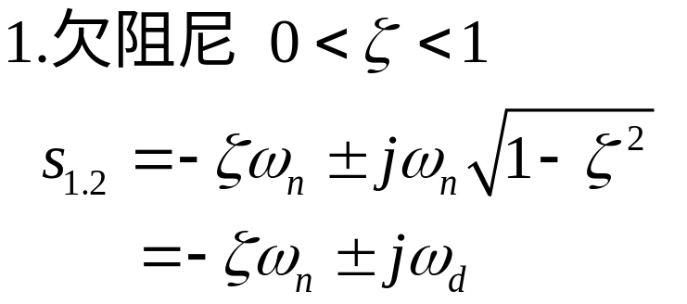



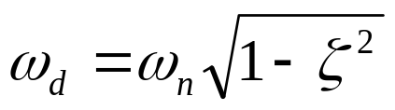

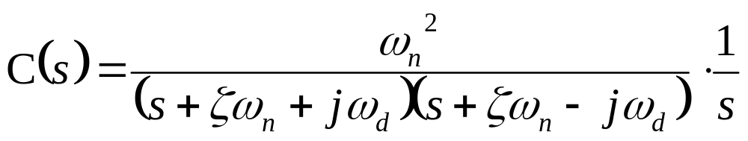

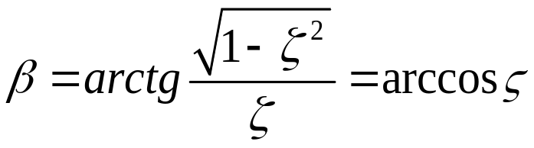
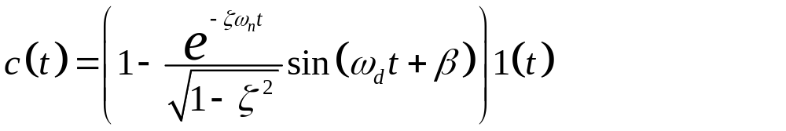
二阶系统的单位阶跃响应
[s]
0
自动控制原理

Slide 12
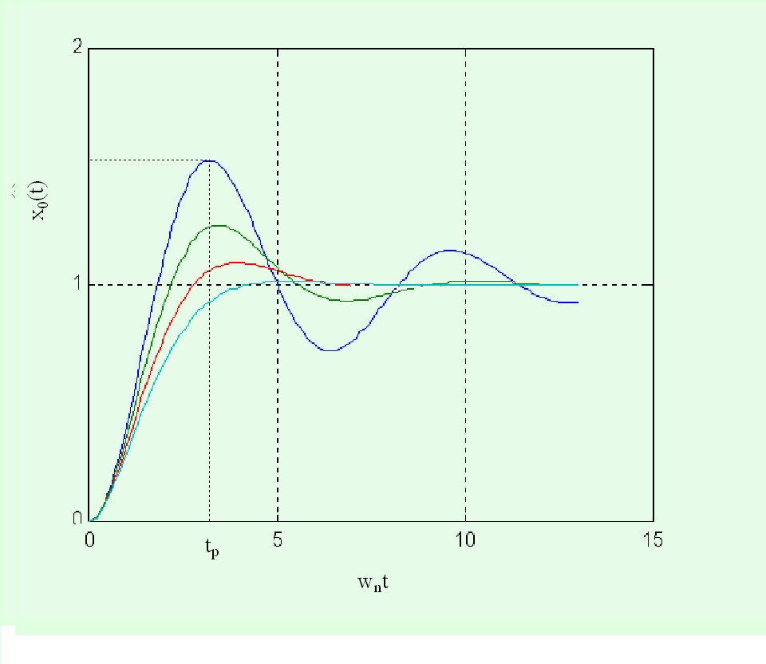




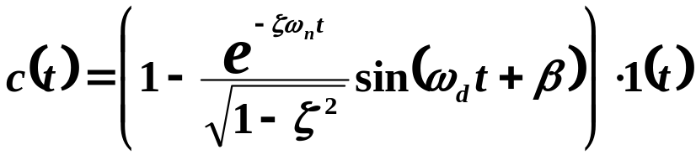
衰减振荡
自动控制原理

Slide 13

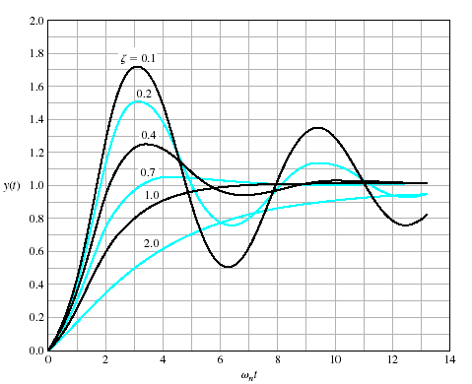
自动控制原理

Slide 14
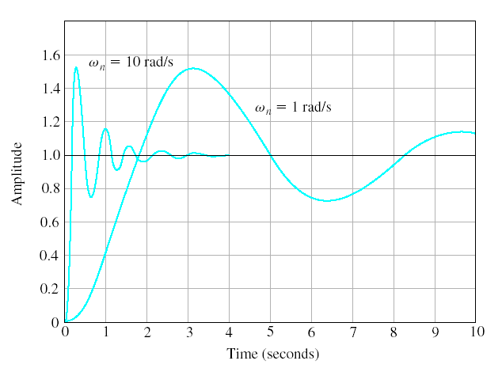
自动控制原理

Slide 15
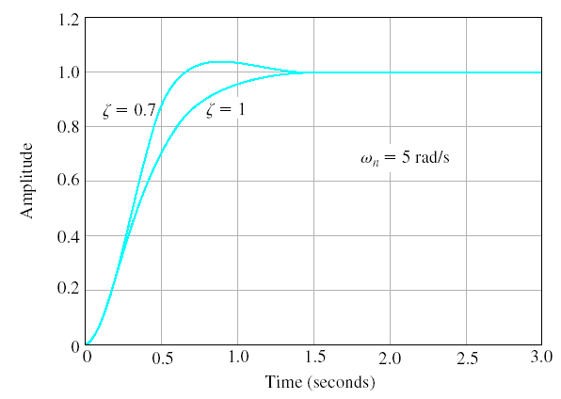
自动控制原理

Slide 16
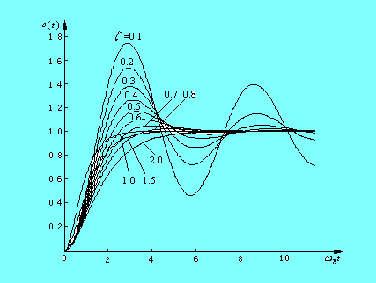
二阶系统单位阶跃响应曲线
可以看到不同ζ值下的二阶系统单位阶跃响应曲线族 由图知在一定ζ值下，欠阻尼系统比临界阻尼系统更快地达到稳态值。与ζ值在一定范围内的欠阻尼系统相比，过阻尼系统反应迟钝，动作很缓慢，所以一般的控制系统大都设计成欠阻尼系统。
自动控制原理

Slide 17
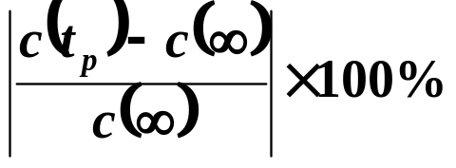





3.2.4 时域性能指标
σ%
0.05或0.02
超调量
1
0.5
这些点已被确定
延迟时间
0
t
上升时间
瞬态响应
稳态响应
峰值时间
调整时间
自动控制原理

Slide 18
3.2.4 时域性能指标（续）
（1）峰值时间tp—阶跃响应曲线超过稳态值而达到第一个峰值所需要的时间；
（2）最大百分比超调量σ% —响应曲线最大峰值超过稳态值的部分，即是最大超调量σ_{p}。最大超调量σ_{p}与稳态值之比的百分数，称为最大百分比超调量σ%
（3）调节时间ts—响应曲线从零开始一直到进入并保持在允许的误差带内所需的最短时间；
（4）迟滞时间td—阶跃响应曲线从零上升到稳态值50%所需的时间
（5）上升时间tr—响应曲线从零上升至第一次达到稳态值所需的时间
自动控制原理

Slide 19
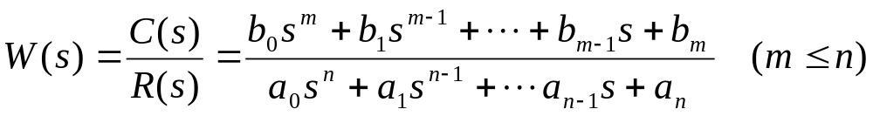
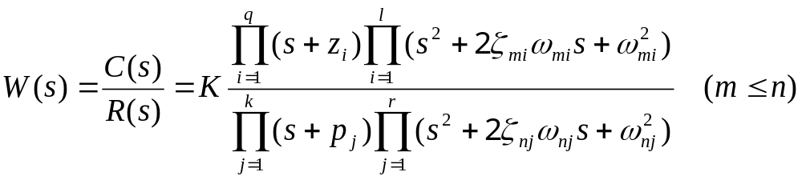
3.2.5 高阶系统的近似分析
高阶系统的传递函数一般可以写成如下的形式 ：
写成零、极点的形式:
自动控制原理

Slide 20
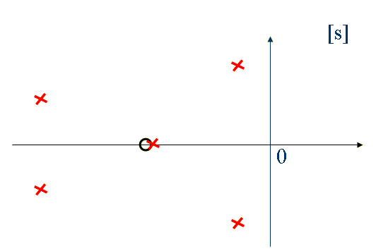
零极点的性质
1、闭环传递函数中，如果零、极点数
值上相近，则可将该零点和极点一
起消去，称之为偶极子相消。
2、系统极点的负实部愈是远离虚轴，则该极点对应的项在瞬态响应中衰减得愈快。
反之，距虚轴最近的闭环极点对应着瞬态响应中衰减最慢的项，该极点对（或极点）对瞬态响应起主导作用，称之为主导极点。
工程上当极点A距虚轴的距离大于5倍的极点B距虚轴的距离时，分析时可忽略极点A。
找到了一对共轭复数主导极点，高阶系统就可以近似地当作二阶系统来分析，相应的性能指标都可以按二阶系统进行近似估计。
自动控制原理

Slide 21
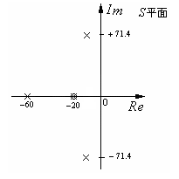
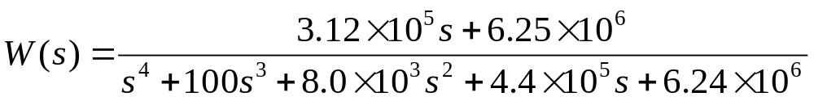
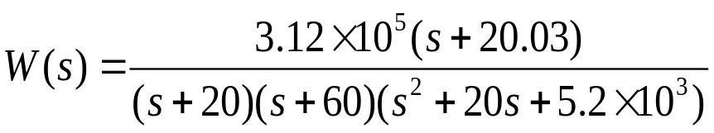
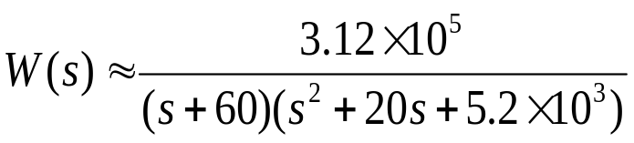


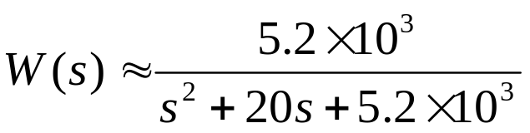
例 已知四阶系统的闭环传递函数为:
MATLAB练习题
试求系统近似的单位阶跃响应c(t)。
解 传递函数变为:
观察上图可知系统闭环传递函数有一个零点(s+20.03)和一个极点(s+20)距离很近，远离其它零极点。对消此零极点得
上式s₁= , Re[s_{2,3}]= 。s₁距虚轴的距离是s_{2,3}距虚轴距离的5倍以上。将高阶系统近似为一个二阶系统
近似的单位阶跃响应为
自动控制原理

Slide 22

3.3 稳定性
3.3.1 稳定性的基本概念
稳定stable 不稳定unstable
o
d
f
c
b
M
自动控制原理

Slide 23
3.3.1 稳定性的基本概念（续）
稳定性严密的数学定义，最早是由俄国学者李雅普诺夫在1892年建立的。它是具有普遍性意义的稳定性理论，不仅适用于线性定常系统，还适用于时变系统和非线性系统。这里只讨论单输入单输出线性定常系统的稳定性问题。只是从激励和响应的关系上分析线性定常系统的稳定性。分析当扰动消失后，系统是否能回到原平衡点。
系统受到扰动，偏离原来的平衡状态。如果扰动取消后，系统又能够逐渐恢复到原来的状态，则称系统是稳定的。否则是不稳定的。
自动控制原理

Slide 24




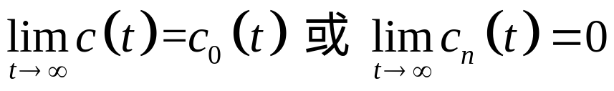
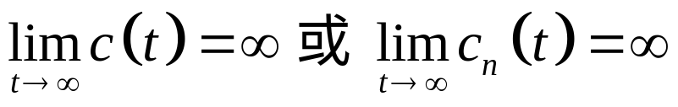
3.3.1 稳定性的基本概念（续）
平衡点
偏离平衡点
t
恢复平衡点
t>t₂时,系统可能经过一定的时间回到原来的平衡工作点,也可能随着时间的增加而无限偏离原来的平衡工作点。
若n(t)=0后，有 若n(t)=0后，有
就称系统是稳定的。 就称系统是不稳定的。
自动控制原理

Slide 25
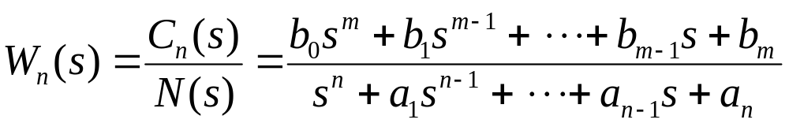
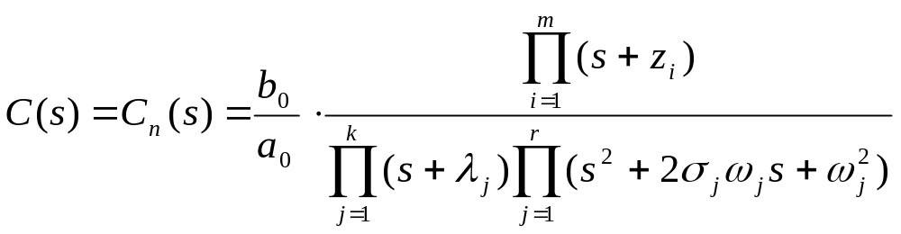
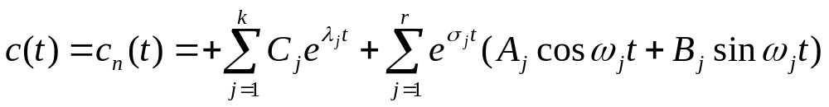
3.3.1 稳定性的基本概念（续）
线性系统稳定的数学条件：
设系统原平衡点为c₀(t)=0。现在加入扰动输入n(t)=δ(t)，即N(s)=1。扰动引起的输出c(t)=c_{n}(t)=g(t),C(s)=C_{n}(s)=L⁻¹[g(t)]。设扰动输入引起系统输出的闭环传递函数为
输出的拉普拉斯变换为
A_{j}、B_{j}和C_{j}由系统结构参数决定。
自动控制原理

Slide 26
线性系统稳定的数学条件（续）
(1) 若-λ_{j}<0，-σ_{j}<0，系统是稳定的。
但由于存在复数根(ω _{j}≠0)，系统响应为衰减振荡；
(2) 若-λ_{j}<0，-σ_{j}<0，且ω _{j}=0，则系统仍是稳定的，系统响应按
指数规律衰减；
(3) 若-λ_{j}或-σ_{j}只要有一个是正数,t→∞时,系统响应发散,不稳定；
(4) 只要-σ_{j}中有一个为零（即虚根），当t→∞时，系统不能恢
复到原平衡状态，其输出为等幅振荡，这时称系统处于临界稳
定状态（不稳定）。
线性系统稳定的充分必要条件：
系统特征方程式的根全部具有负实部。
或说闭环传递函数的极点全部具有负实部（位于左半s平面）。
自动控制原理

Slide 27
3.4 稳态误差分析
在稳定的基础上，不仅要求系统具有较快的动态响应速度，还应具有令人满意的稳态控制精度。
稳态误差是系统控制精度的度量，它体现了系统进入稳态时，实际输出与希望输出之间的偏差。
系统的稳态误差既与系统的结构、参数有关，又受到外输入信号作用的影响，同时，系统静特性不稳定和参数变化等因素也会导致系统产生一定的稳态误差。
自动控制原理
Notes:
第1章 自动控制的基本概念

Slide 28
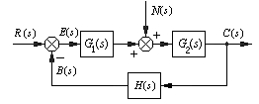



3.4.1 稳态误差的概念
定义在输入端的误差：
定义在输出端的误差：
两种误差之间存在着内在的联系
对于单位反馈系统，即H(s)=1，有E’(s)= E(s) ，所以E(s)
可以反映E’(s)，且便于测量。
自动控制原理

Slide 29


3.4.2 稳态误差的计算
误差时域表达式为e(t) = r(t)－b(t)，令t→∞ 时，得
稳态误差
或
稳态误差e_{ss}可以用求s→0 时sE(s)的极限替代，通常E(s)
的解析表达式比e(t) 的解析表达式更容易得到。
误差的拉普拉斯变换为
其中，G_{k}(s)=G₁(s)G₂(s)H(s)
系统误差不仅与系统的结构、参数有关，还决定于输入
信号的形式及作用点。在参考输入和扰动输入共同作用下，
系统的误差包括参考输入引起的误差和扰动输入引起的误差。
自动控制原理

Slide 30
3.5 应用MATLAB进行控制系统时域分析
[Z,P,K]=tf2zp(num1,den1)，求零极点
zpk(sys)，将传递函数转化成零极点的形式
pzmap(sys)，绘制极坐标图
step(sys,t)
max(y)
lsim(sys,y,t)，lsim函数是针对线性时不变模型，给定任意输入，得到任意输出。lsim函数表示任意输入函数的响应，连续系统对任意输入函数的响应可以利用lsim函数求取。
自动控制原理

Slide 31
num=[1 1];
den=[1 7 14 8];
sys=tf(num,den);
[a b]=tf2zp(num,den);
sys1=zpk(sys)
pzmap(sys)
%t=0:0.05:5;
%y=sin(t);
%lsim(sys,y,t)
自动控制原理

Slide 32
本章结束，谢谢。
自动控制原理

